Slide 1
Spring Framework
임수진

Slide 2
목차
비밀번호 변경
내정보 수정
회원탈퇴
갤러리 게시판
특정 글번호에 해당하는 게시글 한 개와 첨부파일 정보 가져오기 REST API
특정 페이지 번호에 해당하는 게시글 목록 가져오기 REST API
(자신이 구현한 항목에 대해서 목차로 구성합니다.)

Slide 3
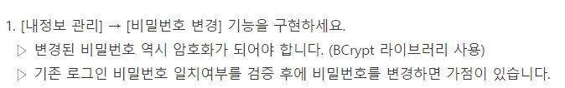
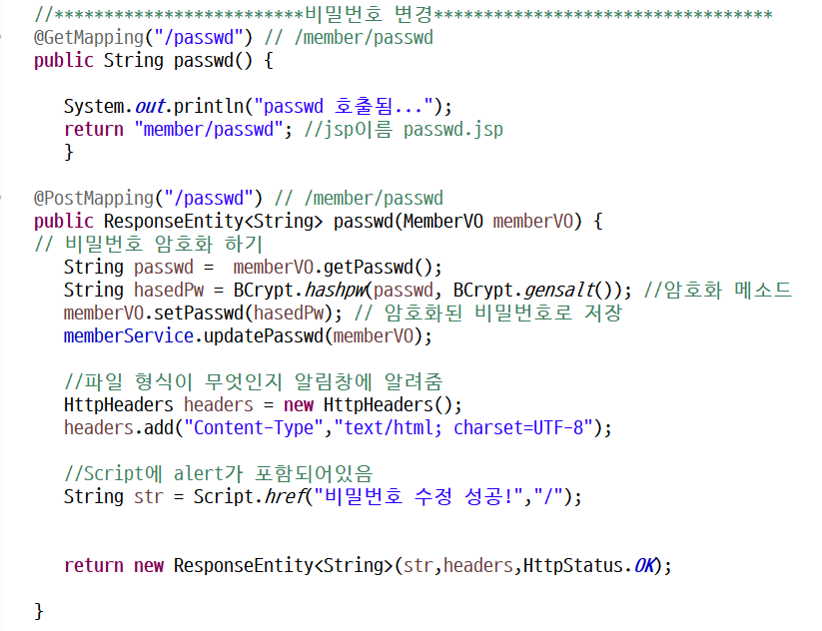
비밀번호 변경

Slide 4
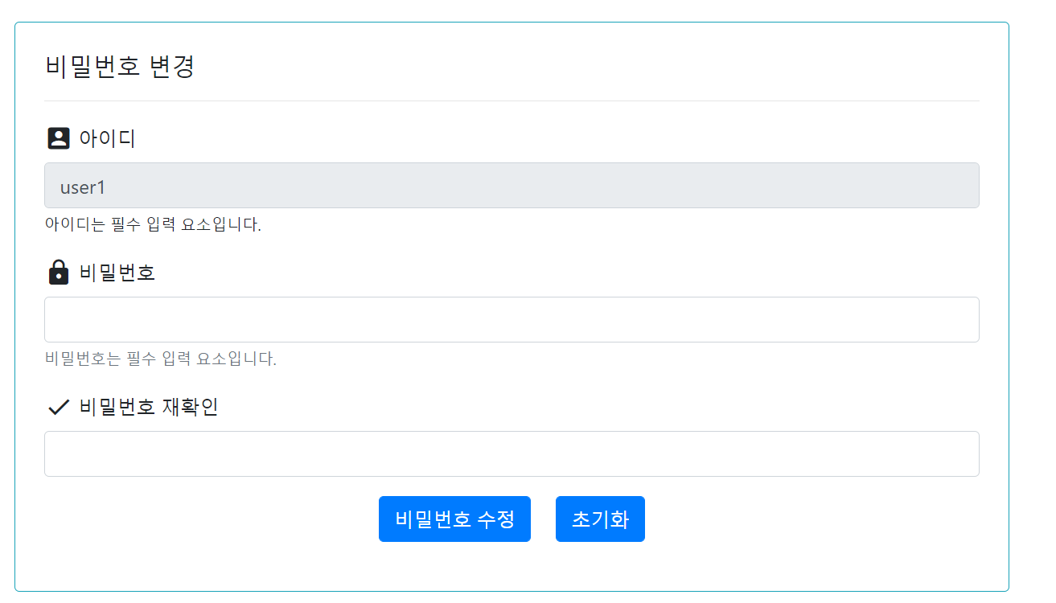
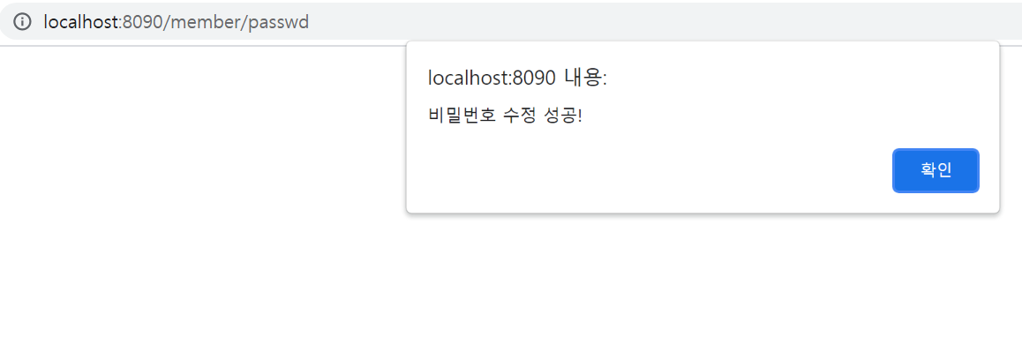
비밀번호 변경
아이디는 고정되어 있으며
새로운 비밀번호를 입력하면 수정됨
비밀번호 수정 시
비밀번호 수정 성공! 창이 뜸

Slide 5
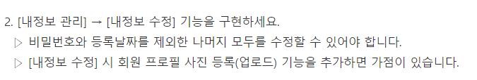
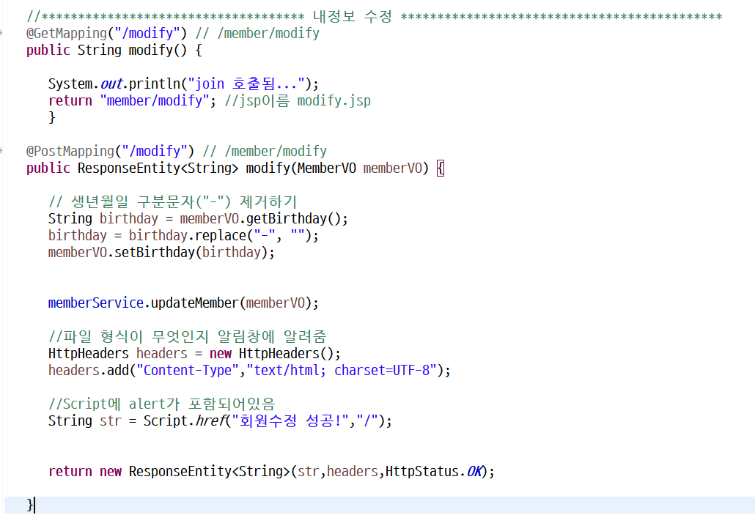
내정보 수정

Slide 6
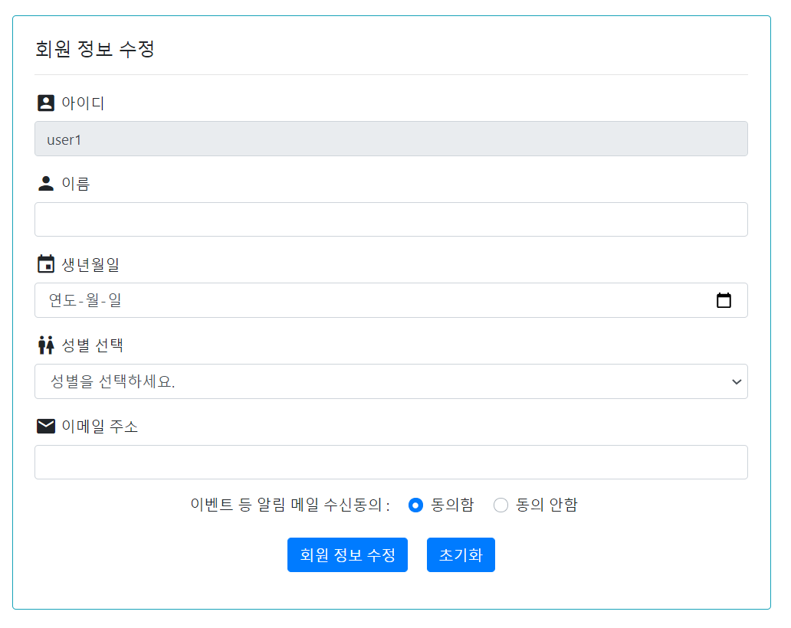
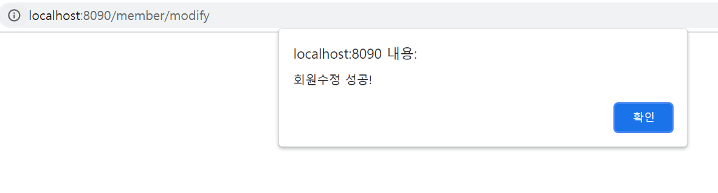
내정보 수정
아이디는 고정되어 있으며
수정할 이름, 생년월일, 성별, 이메일을 넣고 수정버튼을 누르면 회원수정 성공! 창이 뜸

Slide 7
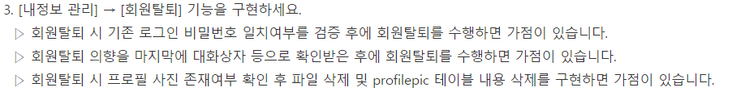
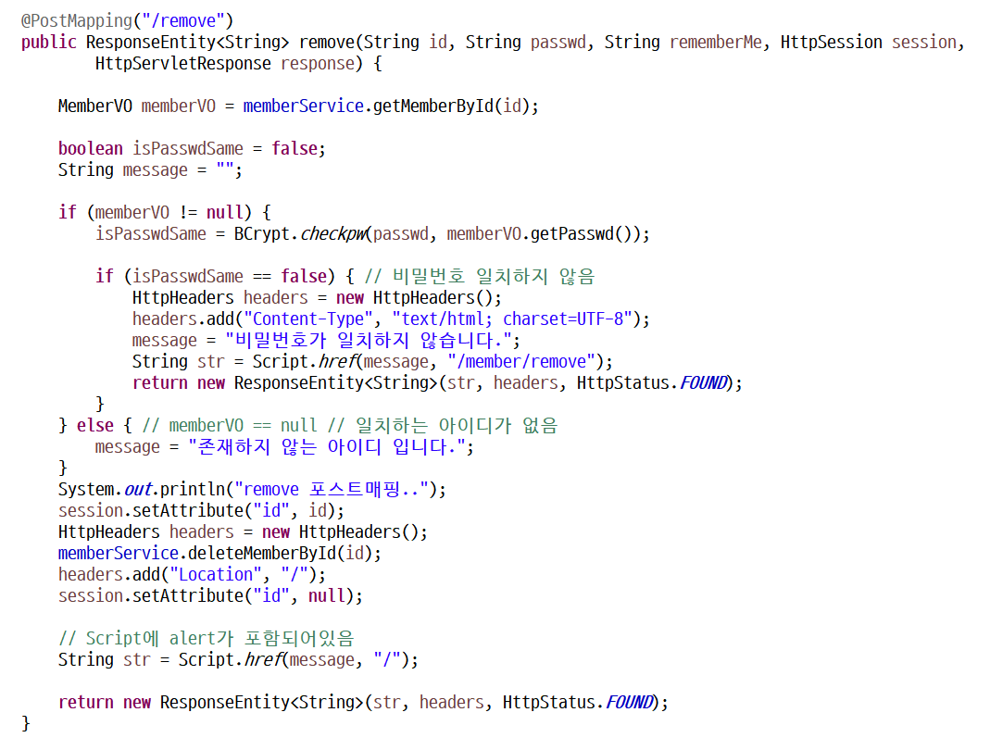
회원탈퇴

Slide 8
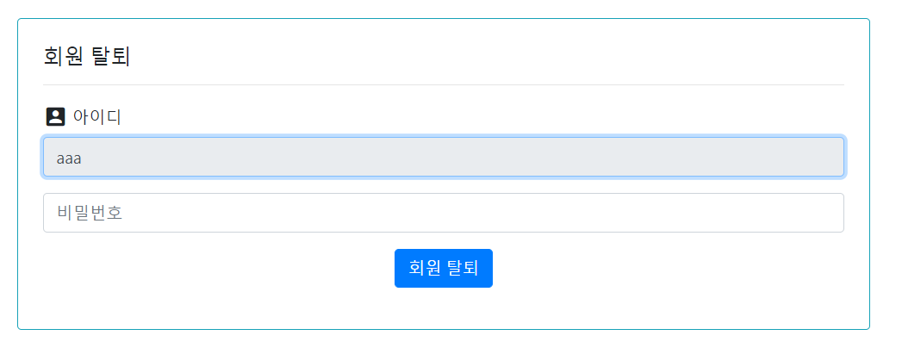
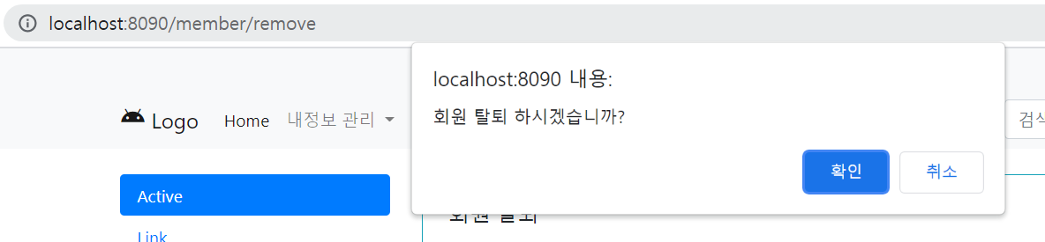
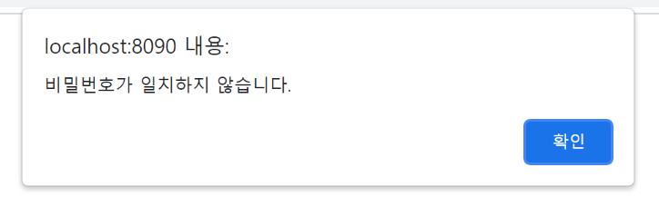
회원탈퇴
회원 탈퇴 버튼 클릭 시
회원 탈퇴 확인 창이 나오며
비밀번호가 다르면
일치하지 않음 창이 뜸
회원 탈퇴 성공 시
DB안의 회원 정보 delete

Slide 9
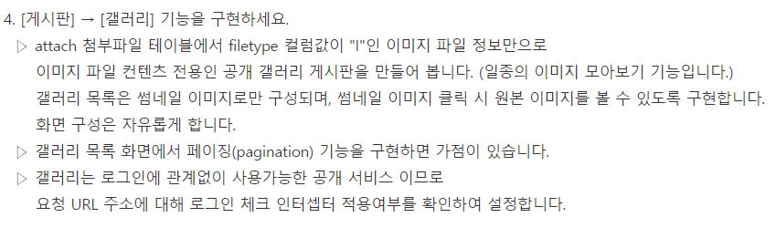
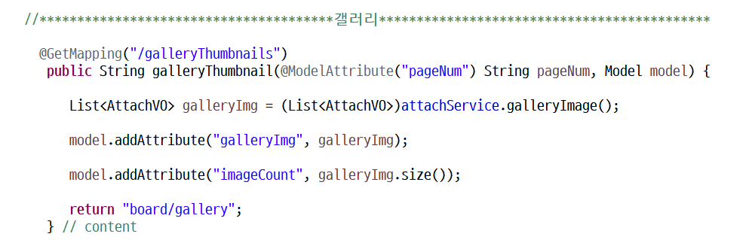
갤러리 게시판

Slide 10
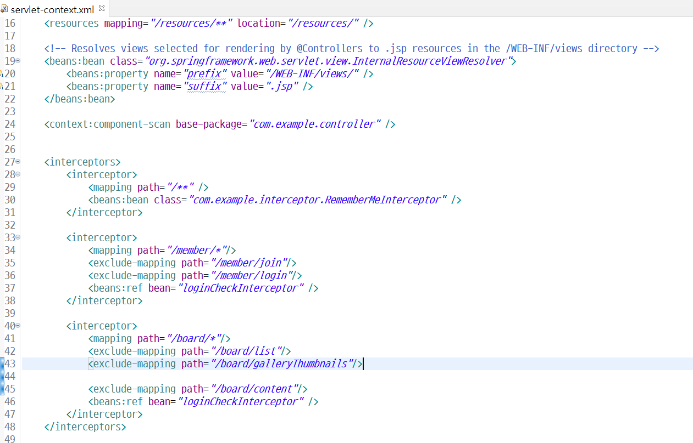
갤러리 게시판
로그인 체크 인터셉터 적용여부 확인 – servlet-context.xml

Slide 11
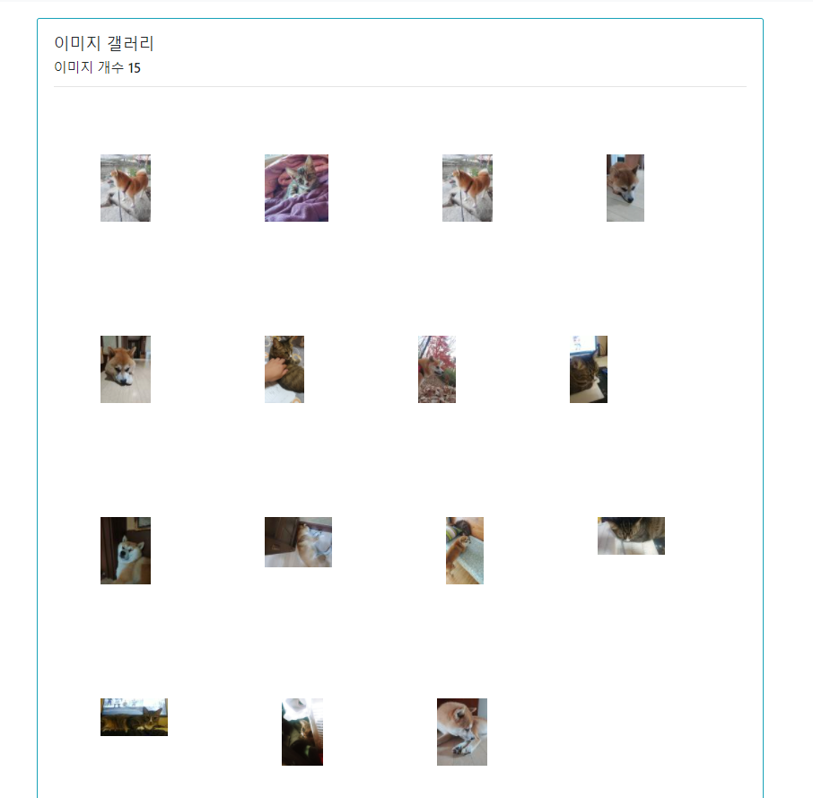
갤러리 게시판

Slide 12
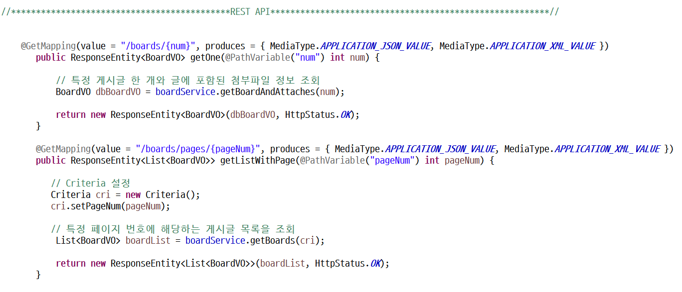
특정 글번호에 해당하는 게시글 한 개와
첨부파일 정보 가져오기 REST API

Slide 13
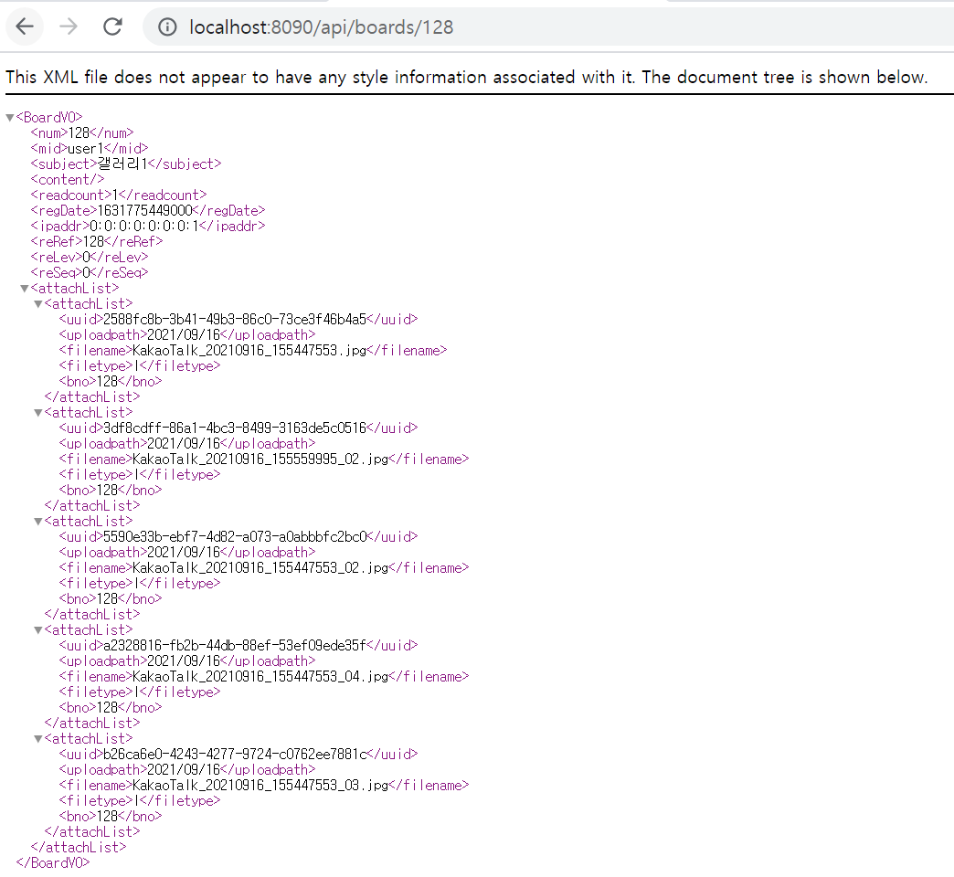
특정 페이지 번호에 해당하는
게시글 목록 가져오기 REST API

Slide 14
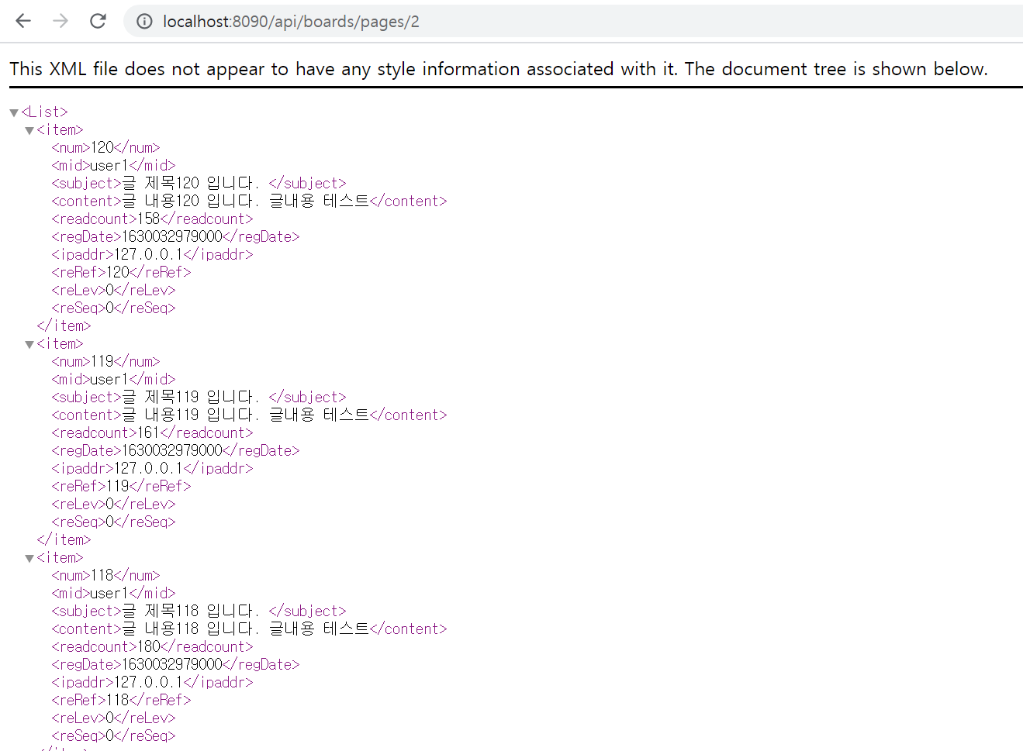
특정 페이지 번호에 해당하는
게시글 목록 가져오기 REST API

